Slide 1

실종·유괴 예방 교육 · 고학년
목격했을 때 신고하기
112와 182, 무엇을 말할까?
Notes:
[도입 · 5분] 표지를 보여 주고 질문으로 생각 열기

Slide 2
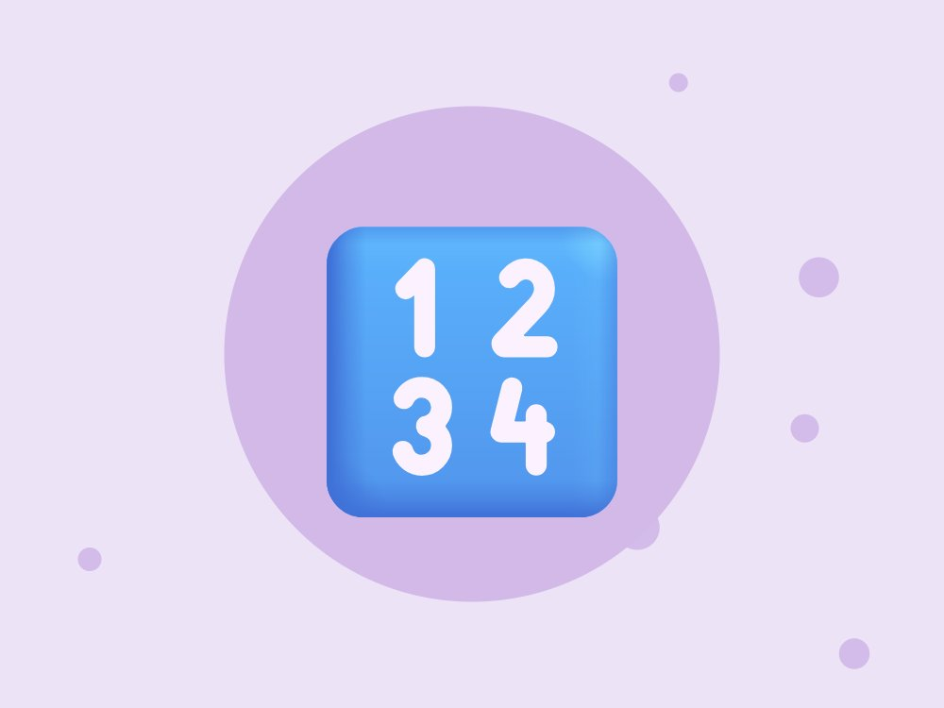
생각해 볼까요?
112와 182는 어떻게 다를까요?
Notes:
[도입 · 5분] 표지를 보여 주고 질문으로 생각 열기
진행 팁: 급한 위험·범죄는 112, 실종아동 신고·상담은 182예요.

Slide 3

1
112
지금 위험하거나 범죄가 의심될 때 112
Notes:
[전개 1 – 핵심 약속 · 10분] 112 · 182 · 말할 것를 그림과 함께 하나씩 알아보기

Slide 4

2
182
실종아동 신고와 상담은 182
Notes:
[전개 1 – 핵심 약속 · 10분] 112 · 182 · 말할 것를 그림과 함께 하나씩 알아보기
진행 팁: 길 잃은 아이를 발견했을 때도 182에 알릴 수 있어요.

Slide 5

3
말할 것
언제·어디서·누가·어떤 차· 어느 방향
Notes:
[전개 1 – 핵심 약속 · 10분] 112 · 182 · 말할 것를 그림과 함께 하나씩 알아보기
진행 팁: 모르면 '모르겠어요'라고 말해도 돼요.

Slide 6
O X 퀴즈 1 / 4
유괴 장면을 보면 112에 바로 신고해요.
O
X
Notes:
정답은 O예요. 아이들이 팔로 O 또는 X를 만들어 답하게 해요. 다음 장에 정답과 해설이 나와요.
[전개 2 – O X 퀴즈 · 10분] 팔로 O X를 만들어 답하고 이유 말하기

Slide 7
O X 퀴즈 1 / 4
유괴 장면을 보면 112에 바로 신고해요.
O
X
O · 지금 위험한 상황은 112예요.
누군가 끌려가는 장면처럼 지금 위험한 상황이면 바로 112예요. 신고할 때는 장소, 사람과 차의 특징, 간 방향을 말해요.
Notes:
정답: O — 지금 위험한 상황은 112예요.
해설: 누군가 끌려가는 장면처럼 지금 위험한 상황이면 바로 112예요. 신고할 때는 장소, 사람과 차의 특징, 간 방향을 말해요.

Slide 8
O X 퀴즈 2 / 4
182는 실종아동 신고·상담 번호예요.
O
X
Notes:
정답은 O예요. 아이들이 팔로 O 또는 X를 만들어 답하게 해요. 다음 장에 정답과 해설이 나와요.

Slide 9
O X 퀴즈 2 / 4
182는 실종아동 신고·상담 번호예요.
O
X
O · 경찰청 실종아동찾기센터예요.
182는 실종아동 신고와 상담을 하는 경찰청 실종아동찾기센터예요. 길 잃은 아이를 발견했을 때도 알릴 수 있어요.
Notes:
정답: O — 경찰청 실종아동찾기센터예요.
해설: 182는 실종아동 신고와 상담을 하는 경찰청 실종아동찾기센터예요. 길 잃은 아이를 발견했을 때도 알릴 수 있어요.

Slide 10
O X 퀴즈 3 / 4
정확히 모르면 신고하면 안 돼요.
O
X
Notes:
정답은 X예요. 아이들이 팔로 O 또는 X를 만들어 답하게 해요. 다음 장에 정답과 해설이 나와요.

Slide 11
O X 퀴즈 3 / 4
정확히 모르면 신고하면 안 돼요.
O
X
X · 아는 만큼만 말하면 돼요.
정확하지 않아도 본 것과 아는 것만 말하면 돼요. 확인은 경찰이 해요.
Notes:
정답: X — 아는 만큼만 말하면 돼요.
해설: 정확하지 않아도 본 것과 아는 것만 말하면 돼요. 확인은 경찰이 해요.

Slide 12
O X 퀴즈 4 / 4
길 잃은 아이를 보면 내가 집에 데려다줘요.
O
X
Notes:
정답은 X예요. 아이들이 팔로 O 또는 X를 만들어 답하게 해요. 다음 장에 정답과 해설이 나와요.

Slide 13
O X 퀴즈 4 / 4
길 잃은 아이를 보면 내가 집에 데려다줘요.
O
X
X · 아이를 데리고 가지 말고 182나 112에 알리고 주변 어른과 함께 있어요.
아이를 직접 데려가면 보호자가 찾지 못하고 오해를 받을 수도 있어요. 그 자리에서 아이 곁에 있으며 112나 182에 알려요.
Notes:
정답: X — 아이를 데리고 가지 말고 182나 112에 알리고 주변 어른과 함께 있어요.
해설: 아이를 직접 데려가면 보호자가 찾지 못하고 오해를 받을 수도 있어요. 그 자리에서 아이 곁에 있으며 112나 182에 알려요.

Slide 14

신고 전화 역할극
상황 카드를 보고 112·182 신고 역할극
Notes:
[활동 – 신고 전화 역할극 · 10분] 상황 카드를 보고 112·182 신고 역할극
진행 팁: 짝 중 한 명은 상담원, 한 명은 신고자가 되어 '언제·어디서·누가·차·방향'을 말하는 연습을 해요.

Slide 15
🚓
112
🧒
182
📝
정확히
오늘의 약속 · 다 같이 외쳐요!
Notes:
[정리 · 5분] 오늘의 약속 다 같이 외치고 활동지 나눠 주기

Slide 16
선생님용 준비 메모
준비물
공식 자료
TV 또는 빔프로젝터
활동지(인원수만큼)
색연필
상황 카드
경찰청 안전Dream – 실종 예방, 지문 사전등록 (문의 182) (누리집)
안전 주의 역할극에서 선생님이나 친구가 '낯선 사람' 역할을 할 때, 실제로 아이를 데려가는 동작은 하지 않아요. 무섭게 연기하지 않아요.
Notes:
이 장은 선생님용이에요. 아이들에게 보여 줄 필요는 없어요.

